Slide 1

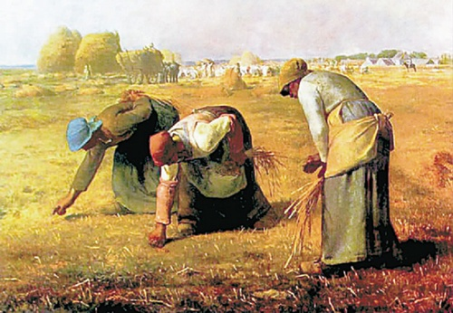
填空
作品
欣赏
练习

Slide 2
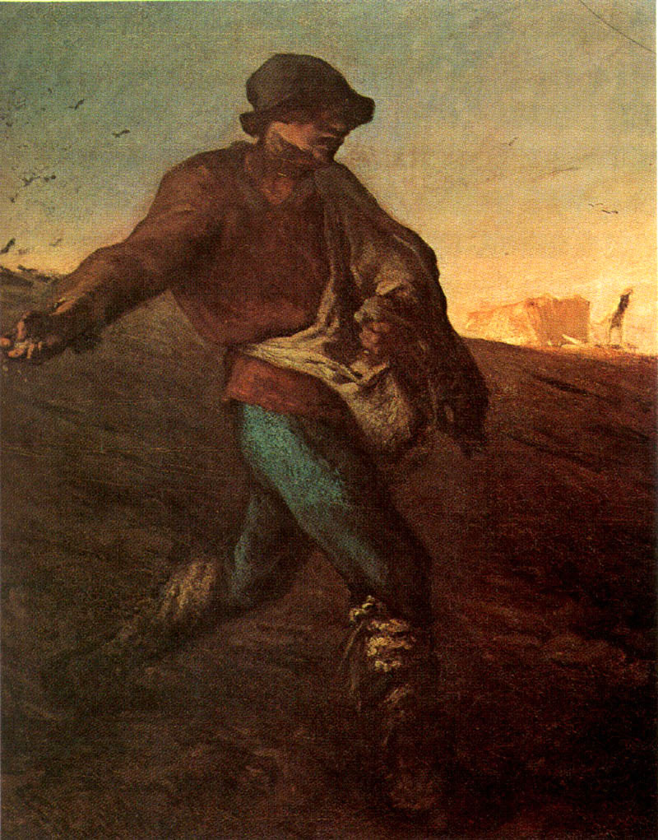
PPT模板下载：www.1ppt.com/moban/ 行业PPT模板：www.1ppt.com/hangye/
节日PPT模板：www.1ppt.com/jieri/ PPT素材下载：www.1ppt.com/sucai/
PPT背景图片：www.1ppt.com/beijing/ PPT图表下载：www.1ppt.com/tubiao/
优秀PPT下载：www.1ppt.com/xiazai/ PPT教程： www.1ppt.com/powerpoint/
Word教程： www.1ppt.com/word/ Excel教程：www.1ppt.com/excel/
资料下载：www.1ppt.com/ziliao/ PPT课件下载：www.1ppt.com/kejian/
范文下载：www.1ppt.com/fanwen/ 试卷下载：www.1ppt.com/shiti/
教案下载：www.1ppt.com/jiaoan/
播 种

Slide 3
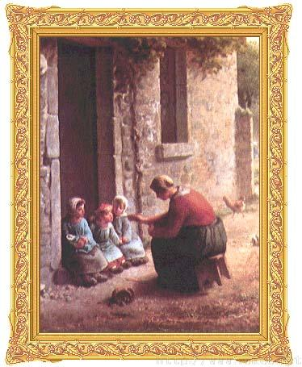
给 孩 子 们 吃 饭 的 农 妇

Slide 4
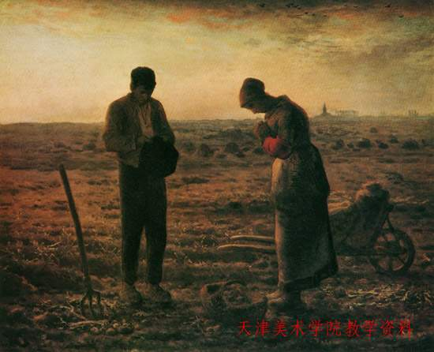
晚 钟

Slide 5
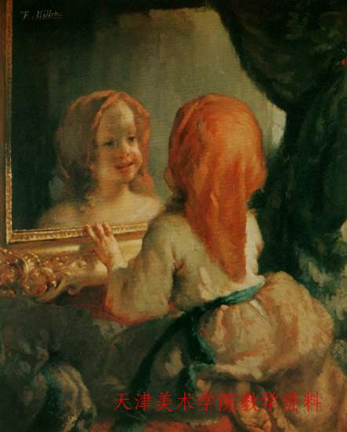
镜前的安多瓦涅特、埃贝尔

Slide 6
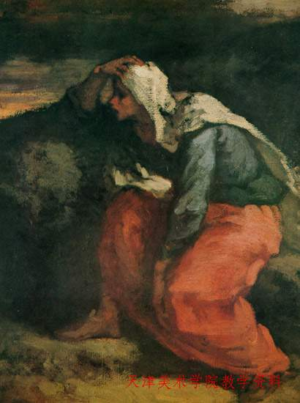
渔
民
的
妻
子

Slide 7
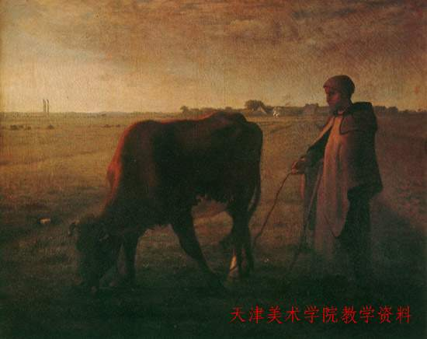
牧 牛 的 妇 女

Slide 8
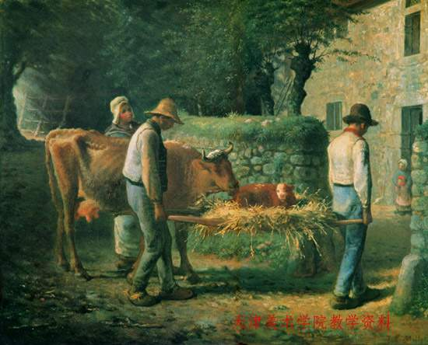
牛 犊 的 诞 生

Slide 9
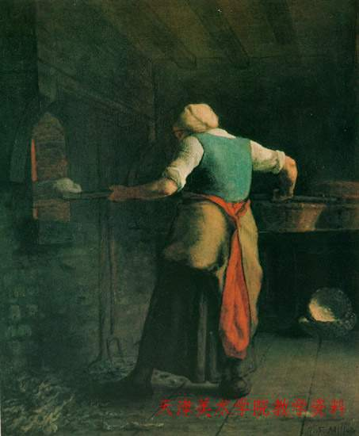
烤 面 包 的 农 妇

Slide 10
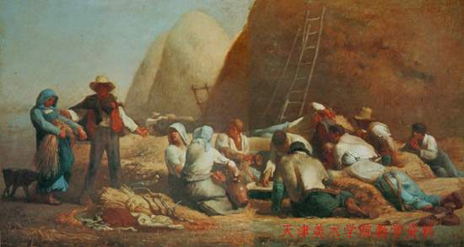
收 麦 的 人 们 用 餐

Slide 11
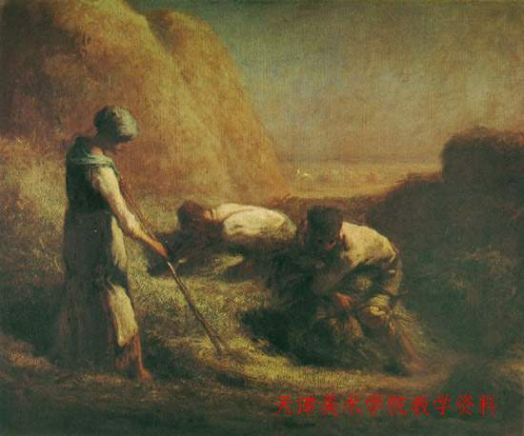
捆 秸 杆 的 人 们

Slide 12
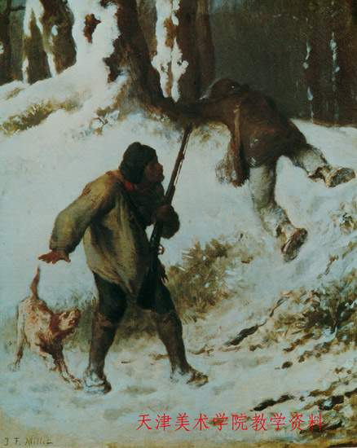
雪 中 的 两 个 偷 猎 人

Slide 13
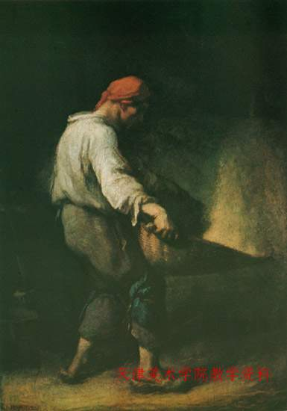
筛 谷 人

Slide 14
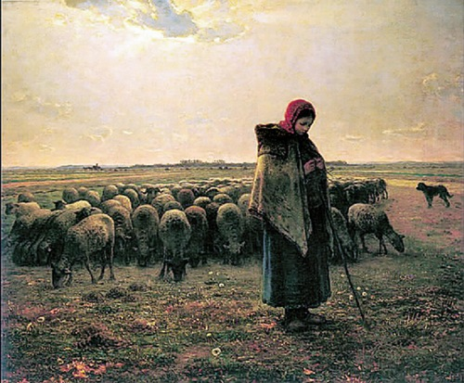
牧 羊 少 女

Slide 15


Slide 16
因为作者看到她结实的后背、
___________，还___________。
联想到_____________________
______________
宽宽的肩膀
戴着套袖
她是一位从小担水背柴、
十分能干的人。

Slide 17
我看到了_______________
______________________
______________________
我想到了_______________
_______________________
_______________________

